Slide 1
재외동포를 위한 한국어 (영어권)
3-2
재미한국학교협의회 (NAKS)
The National Association for Korean Schools

Slide 2
재외동포를 위한 한국어 3-2
8 과 팝콘을 먹으면서 영화를 봤어
I watched the movie while eating popcorn
학습내용 Learning contents
V -아/어 보이다
V -(으)면서
재미한국학교협의회 (NAKS)
The National Association for Korean Schools

Slide 3

이야기해 보세요!
슬픈 영화를 본 적이 있어요?
연극이나 뮤지컬을 관람한 적이 있어요?
재미한국학교협의회 (NAKS)
The National Association for Korean Schools
https://kr.pixtastock.com/illustration/47584893

Slide 4

교과서 P. 68을 펴세요.
재미한국학교협의회 (NAKS)
The National Association for Korean Schools

Slide 5
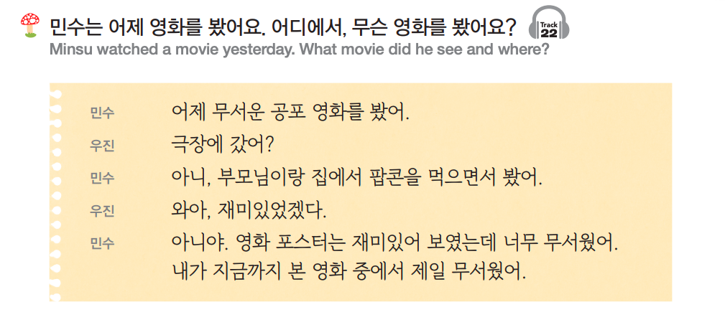

교과서 P. 68을 펴세요.
재미한국학교협의회 (NAKS)
The National Association for Korean Schools

Slide 6
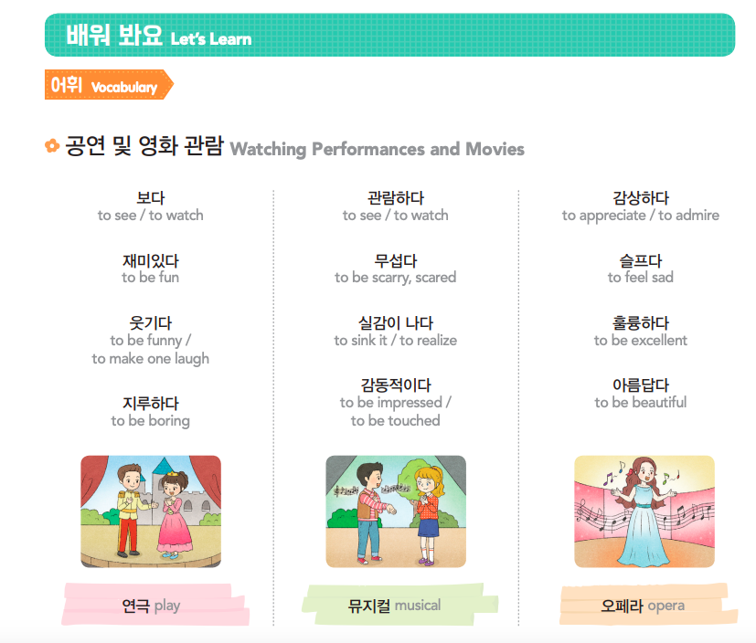
새 단어 P. 69
새 단어를 배워 봐요!
재미한국학교협의회 (NAKS)
The National Association for Korean Schools

Slide 7
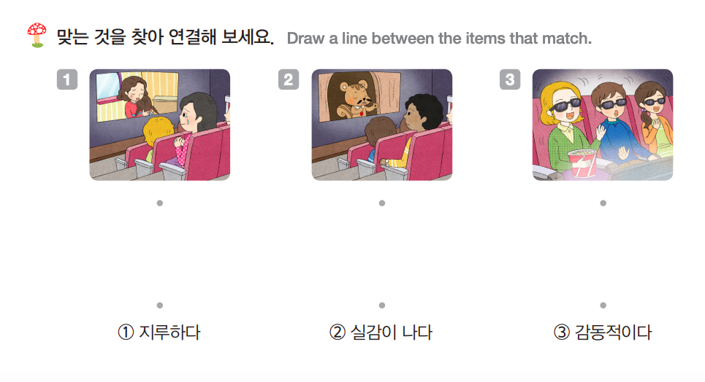
배워 봐요
재미한국학교협의회 (NAKS)
The National Association for Korean Schools

Slide 8
Quizlet 단어연습
Quizlet 바로가기
8과 “팝콘을 먹으면서 영화를 봤어”
http://gg.gg/i69tz
재미한국학교협의회 (NAKS)
The National Association for Korean Schools

Slide 9
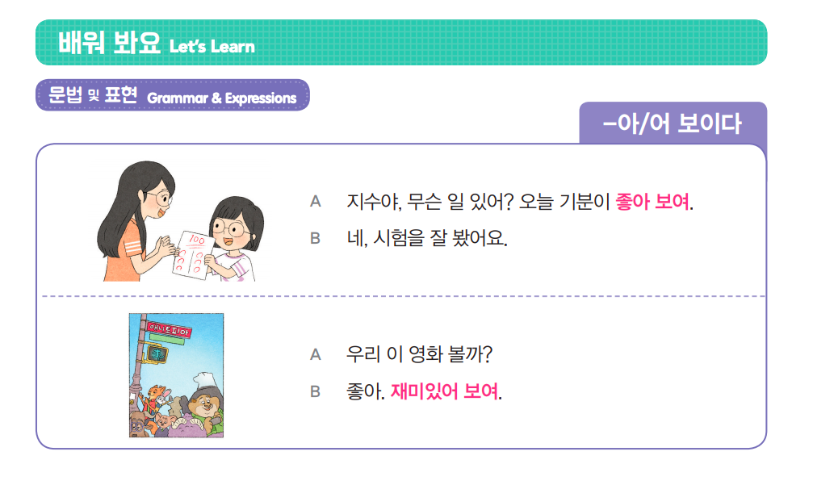
배워 봐요 P. 70
재미한국학교협의회 (NAKS)
The National Association for Korean Schools

Slide 10
-아/어 보이다
말하는 사람이 사물이나 사람의 상태나 상황을 보고 짐작이나 느낌을 말할 때 사용함.
This is used to describe how the speaker sees another person or situation.
ㅏ, ㅗ | -아 보이다 | 좋아 보이다, 작아 보이다
ㅏ, ㅗ 이외 | -어 보이다 | 커 보이다, 맛있어 보이다
하다 | 해 보이다 | 똑똑해 보이다
재미한국학교협의회 (NAKS)
The National Association for Korean Schools

Slide 11

-아/어 보이다 ‘someone/something appears/looks’
A: 어제 머리를 깎았어요.
B:
A: 이 구두 예쁘지 않아요?
B: 예쁜데 조금
멋있어 보여요.
비싸 보여요.
Adj. + -아/어 보이다
Verb + -(으)ㄴ/는/(으)ㄹ 것 같다
재미한국학교협의회 (NAKS)
The National Association for Korean Schools

Slide 12
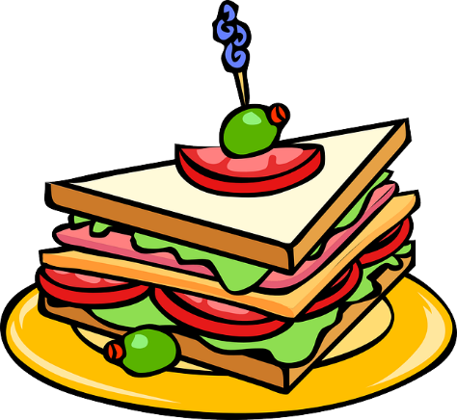
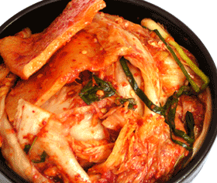

맛있어 보여요
매워 보여요
추워 보여요
더워 보여요
재미한국학교협의회 (NAKS)
The National Association for Korean Schools

Slide 13

재미있어 보여요
무거워 보여요
행복해 보여요
위험해 보여요.
재미한국학교협의회 (NAKS)
The National Association for Korean Schools

Slide 14
someone/something looks…
-아/어 보이다
Kristi looks nice.
크리스티가 착해 보여요.
Jennifer looks smart.
제니퍼가 똑똑해 보여요.
재미한국학교협의회 (NAKS)
The National Association for Korean Schools

Slide 15
someone/something looks…
-아/어 보이다
This apple looks delicious.
이 사과가 맛있어 보여요.
The shoes looks cool.
신발이 멋있어 보여요.
재미한국학교협의회 (NAKS)
The National Association for Korean Schools

Slide 16
우리 반에서…….
1. 누가 제일 착해 보여요?
2. 누가 제일 똑똑해 보여요?
3. 누가 멋있어 보여요?
4. 누가 제일 행복해 보여요?
5. 누가 제일 재미있어 보여요?
재미한국학교협의회 (NAKS)
The National Association for Korean Schools

Slide 17
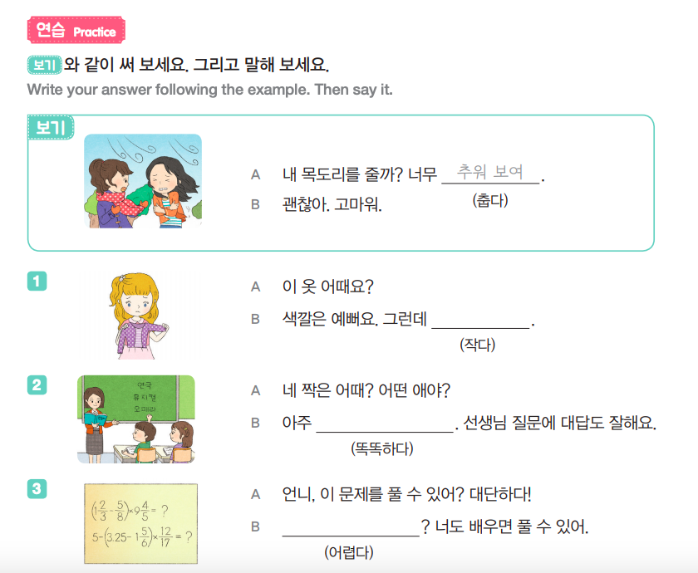
작아 보여요.
똑똑해 보여요
어려워 보여
재미한국학교협의회 (NAKS)
The National Association for Korean Schools

Slide 18
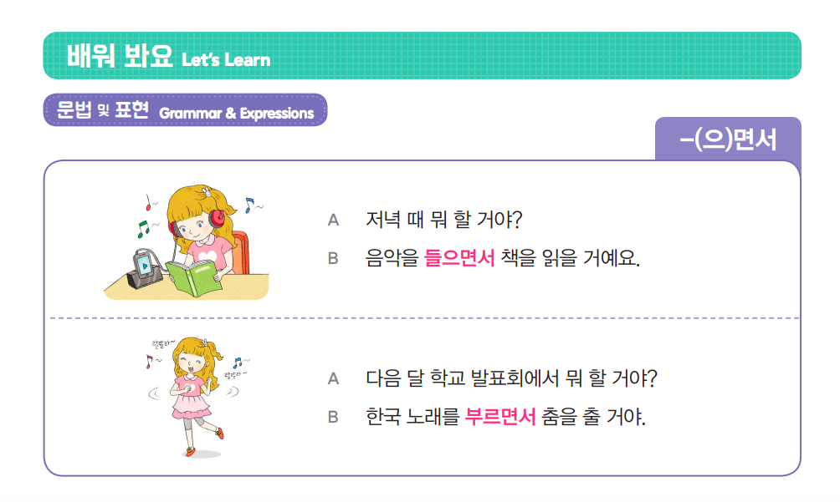
배워 봐요 P. 71
재미한국학교협의회 (NAKS)
The National Association for Korean Schools

Slide 19
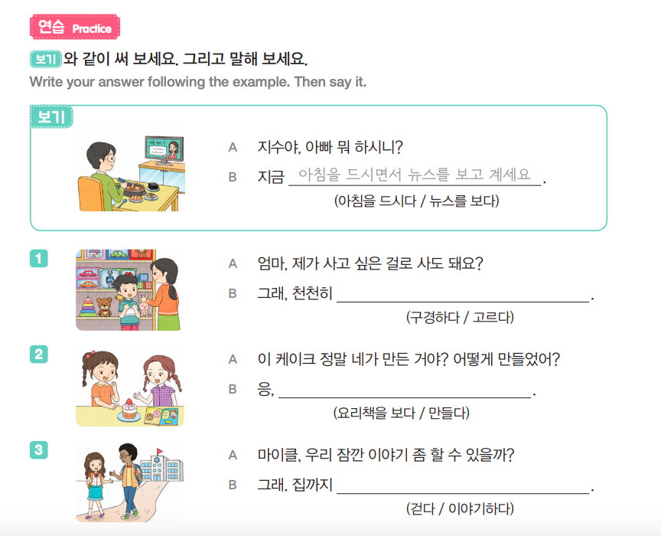
구경하면서 골라
요리책을 보면서 만들었어
걸으면서 이야기하자
재미한국학교협의회 (NAKS)
The National Association for Korean Schools

Slide 20
-(으)면서
두 가지 이상의 동작이 함께 일어남을 나타냄.
This is used when two actions take place simultaneously.
예: 음악을 들으면서 운동을 해요.
요리책을 보면서 음식을 만들어요.
받침 O | -으면서 | 먹으면서, 들으면서
받침 X, ㄹ 받침 | -면서 | 가면서, 살면서
재미한국학교협의회 (NAKS)
The National Association for Korean Schools

Slide 21
The clausal connective -(으)면서
‘while V~ing’
A: 학생들이 아르바이트를 많이 하지요?
B: 네, 일하면서 학교에 다니는 학생들이 많아요.
A: 저는 음악을 들으면서 샤워를 해요.
B: 그래요? 저는 춤 추면서 샤워하는데요.
A: 보통 언제 텔레비전을 보세요?
B: 저는 보통 저녁 먹으면서 봐요.
재미한국학교협의회 (NAKS)
The National Association for Korean Schools
Notes:
G13.7 The clausal connective ~(으)면서: Structure

Slide 22
영화를 보-다
저녁을 먹-다
보 + 면서
먹 + 으면서
V -면서
C -으면서
아침 [먹다] _________ 보통 뭐 하세요?
텔레비전을 [보다] _________ 보통 뭐 하세요?
[운동하다] _________ 보통 뭐 하세요?
먹으면서
보면서
운동하면서
재미한국학교협의회 (NAKS)
The National Association for Korean Schools
Notes:
G13.7: Structure

Slide 23
아침을 먹다
신문을 읽다
커피를 마시다
전화를 하다
이메일을 쓰다
음악을 듣다
운동을 하다
텔레비전을 보다
아침을 먹으면서 신문을 읽었어요.
읽으면서
마시면서
하면서
쓰면서
들으면서
하면서
보면서
재미한국학교협의회 (NAKS)
The National Association for Korean Schools
Notes:
G13.7: Pattern Exercise

Slide 24
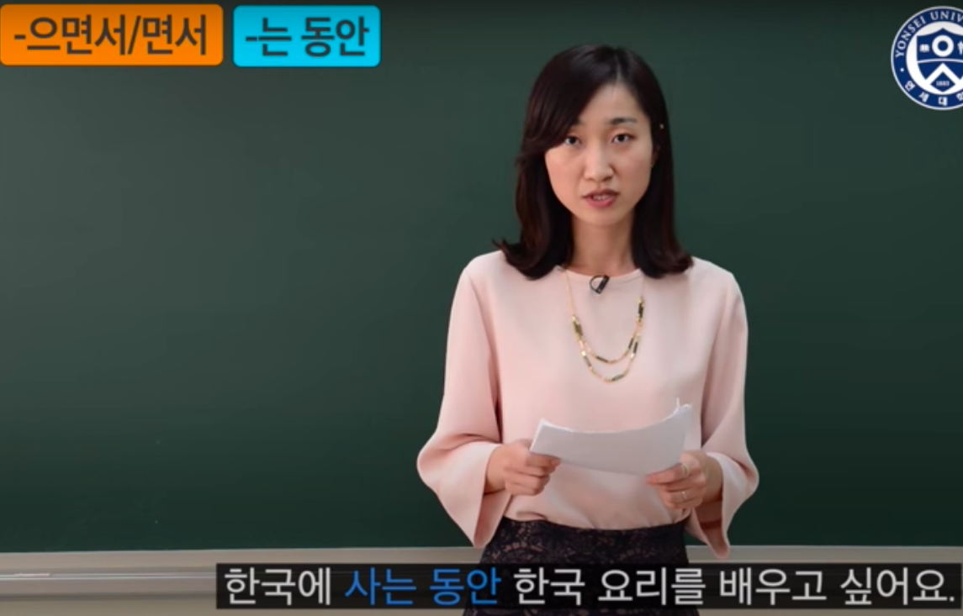
-(으)면서 / -는 동안
https://www.youtube.com/watch?v=NLs8u0HczJg
위의 사이트를 눌러 문법을 배워 봅시다.
‘-(으)면서’와 ‘-는 동안’이 어떻게 다르게 쓰이는지 알아볼까요?
재미한국학교협의회 (NAKS)
The National Association for Korean Schools

Slide 25
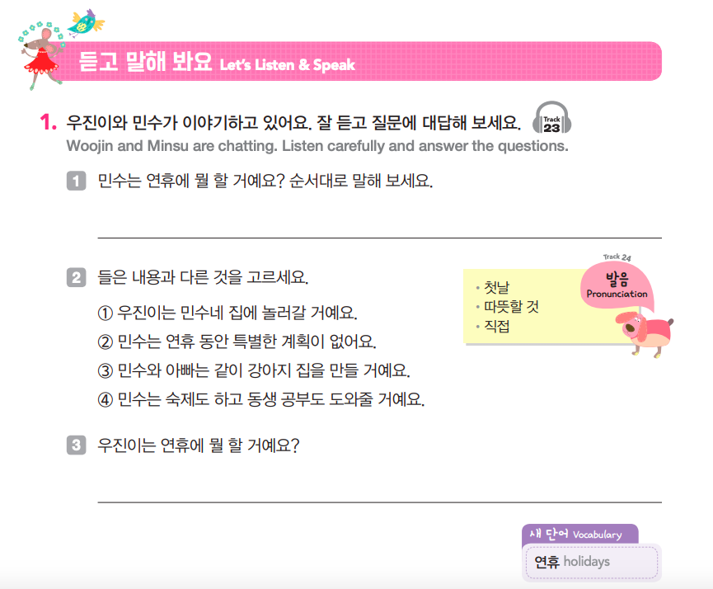
듣고 말하기 P. 72
숙제를 하고 민지 공부를 도와주면서 보낼 거예요. 그리고
다음 날에는 민수 아빠랑 같이 강아지 집을 만들 것 같아요.
민수네 집에 갈 거예요.
재미한국학교협의회 (NAKS)
The National Association for Korean Schools

Slide 26
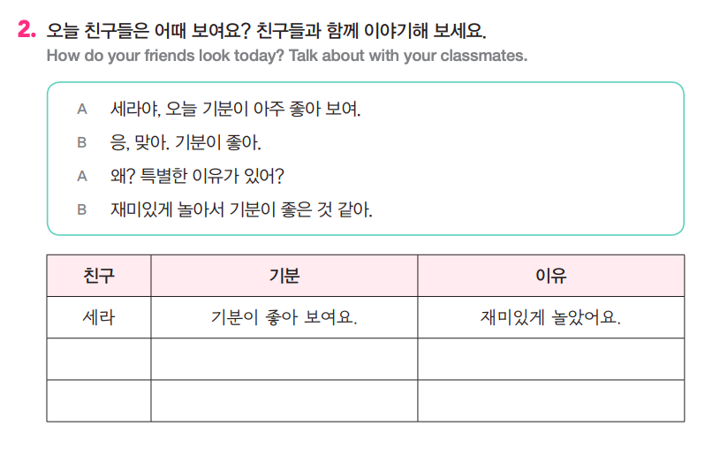
재미한국학교협의회 (NAKS)
The National Association for Korean Schools

Slide 27
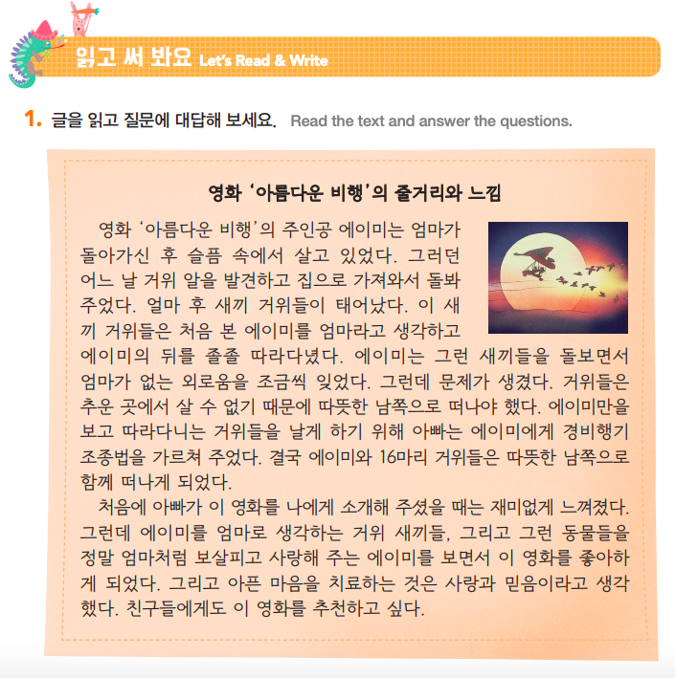
읽기 / 쓰기
재미한국학교협의회 (NAKS)
The National Association for Korean Schools

Slide 28
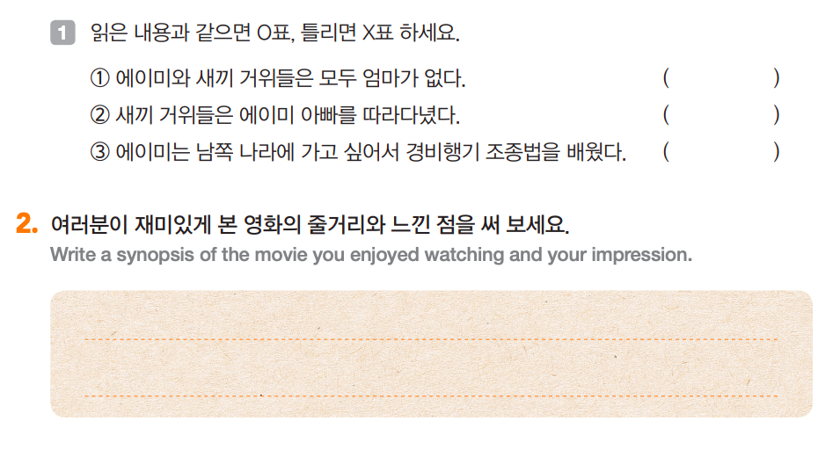
O
X
X
영화를 보고
재미한국학교협의회 (NAKS)
The National Association for Korean Schools

Slide 29
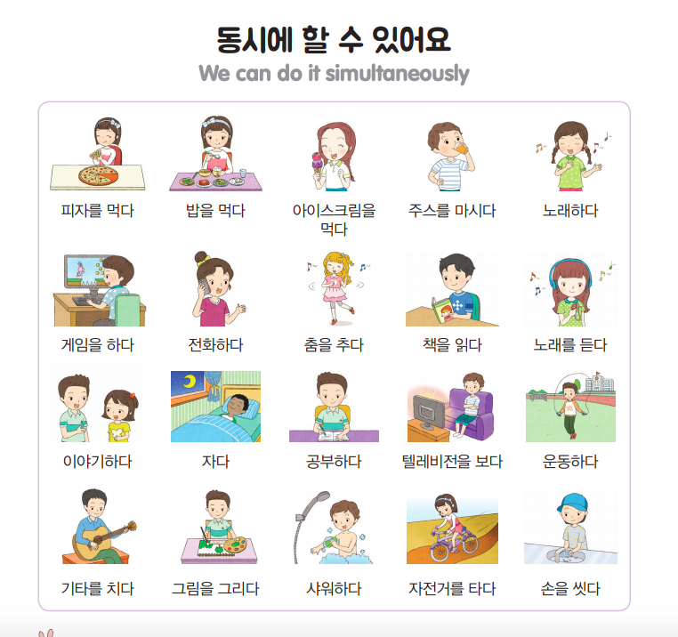
함께 해요
-(으)면서
재미한국학교협의회 (NAKS)
The National Association for Korean Schools

Slide 30
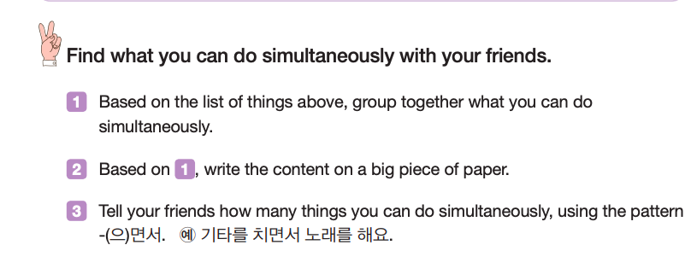
재미한국학교협의회 (NAKS)
The National Association for Korean Schools

Slide 31
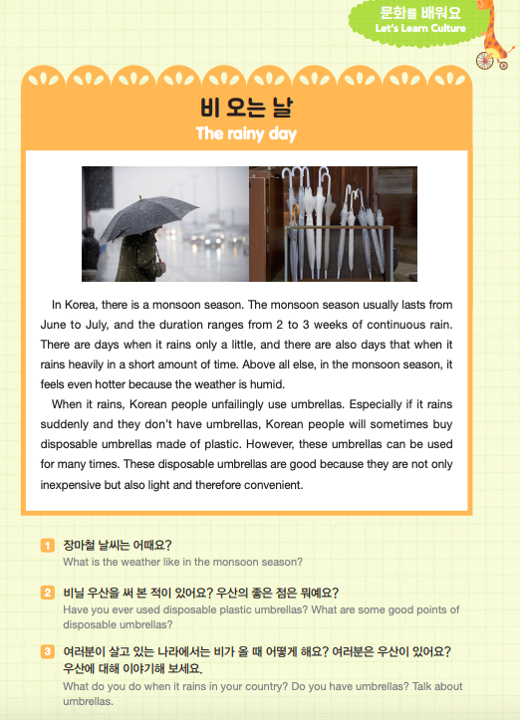
문화를 배워요
우산의 좋은 점은 뭐예요?
재미한국학교협의회 (NAKS)
The National Association for Korean Schools

Slide 32
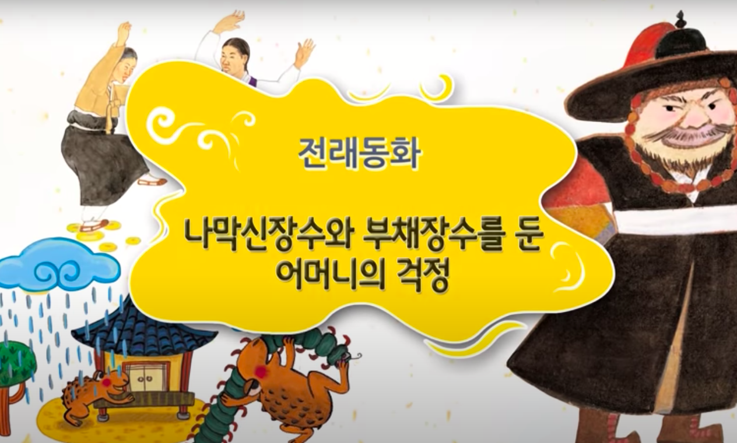
<나막신장수와 부채장수를 둔 어머니의 걱정> 전래동화
https://www.youtube.com/watch?v=mCLVV44WEPY
위의 사이트를 눌러 재미있는 전래동화를 들어 볼까요?
재미한국학교협의회 (NAKS)
The National Association for Korean Schools

Slide 33
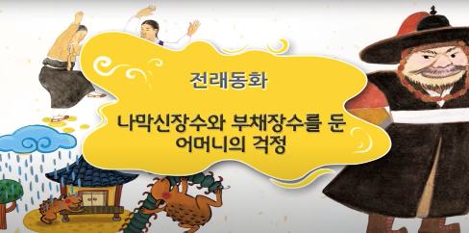
<나막신장수와 부채장수를 둔 어머니의 걱정> 쓰기 과제
다음 단어를 사용해서 내용을 요약해 보세요.
두 아들, 어머니, 든든하다, 장사, 비가 오다, 나막신을 팔다, 해가 나다, 근심 가득하다, 부채를 팔다, 걱정, 생각을 바꾸다, 잘 팔려서 좋다
이야기 요약:
2. 이 이야기에 나오는 어머니의 걱정은 무엇이었습니까?
재미한국학교협의회 (NAKS)
The National Association for Korean Schools

Slide 34
듣기와 말하기 연습
Lingt.com으로 들어가 듣기와 말하기를 연습하고 자신의 목소리를 녹음해 보세요.
* 교사를 위한 노트:
Lingt.com으로 들어가 sign up을 하시고 무료로 사용하시면서 각 반을 만들 수 있습니다. 맨 위의 creat 버튼을 눌러 문제를 만드시고 선생님의 목소리를 녹음하시면 됩니다. 왼쪽의 다양한 기능바를 드랙해서 오른쪽 새로 만들 화면으로 가지고 오시면 됩니다. 마이크 사인을 누르시면 선생님 목소리가 녹음되고 그 다음에 학생들이 녹음하도록 Speak 버튼을 끌어서 밑에 두면 자연스럽게 듣기 말하기 문제가 완성됩니다. 영상도 그림도 삽입이 가능합니다. 그리고 학생들은 따로 sign up을 하지 않고도 자연스럽게 들어올 수 있습니다. (문제 만드는데 10분 정도의 짧은 시간 소요)
lingt.com
재미한국학교협의회 (NAKS)
The National Association for Korean Schools

Slide 35
Quizlet 단어연습
Quizlet 바로가기
8과 “팝콘을 먹으면서 영화를 봤어”
http://gg.gg/i69tz
재미한국학교협의회 (NAKS)
The National Association for Korean Schools

Slide 36
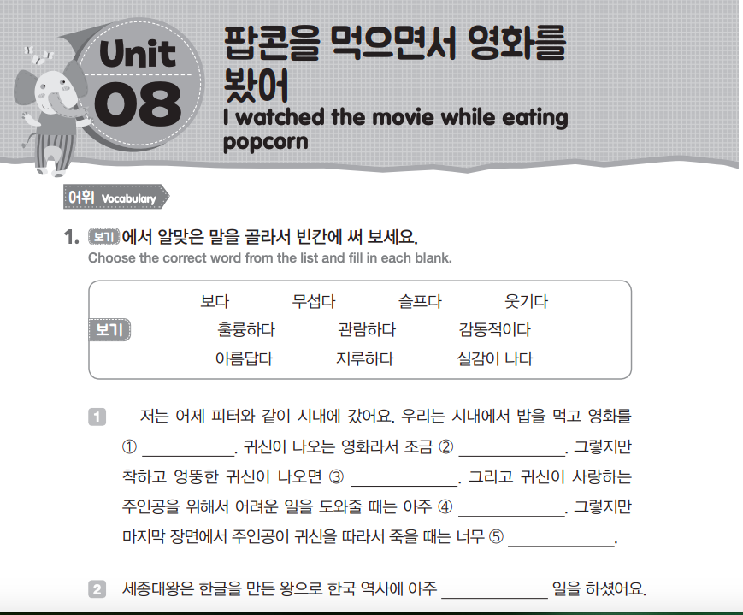
연습문제 P. 32-35 (숙제)
봤어요
무서웠어요
웃겼어요
감동적이었어요
슬펐어요
훌륭한
재미한국학교협의회 (NAKS)
The National Association for Korean Schools

Slide 37
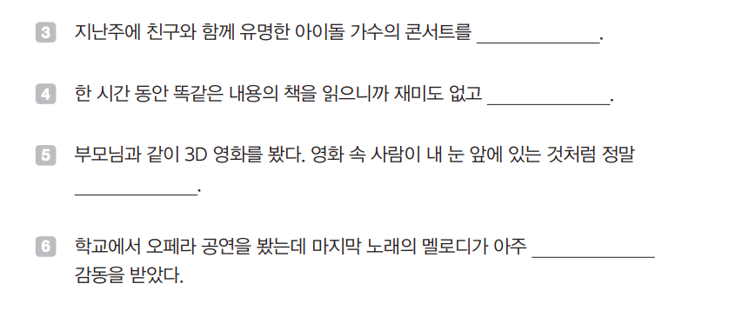
봤어요
지루해요
실감이 났다
아름다워서
재미한국학교협의회 (NAKS)
The National Association for Korean Schools

Slide 38
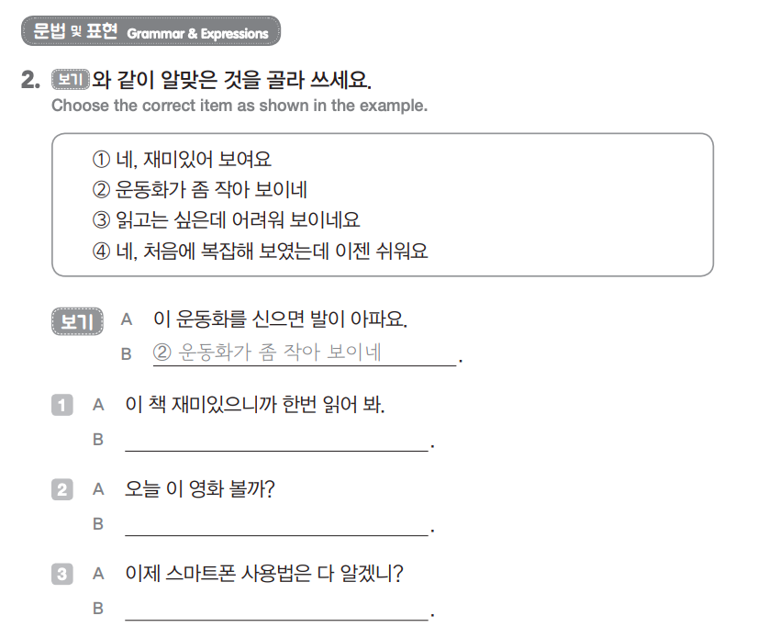
③ 읽고는 싶은데 어려워 보이네요.
① 네, 재미있어 보여요.
④ 네, 처음에 복잡해 보였는데 이젠 쉬워요.
재미한국학교협의회 (NAKS)
The National Association for Korean Schools

Slide 39
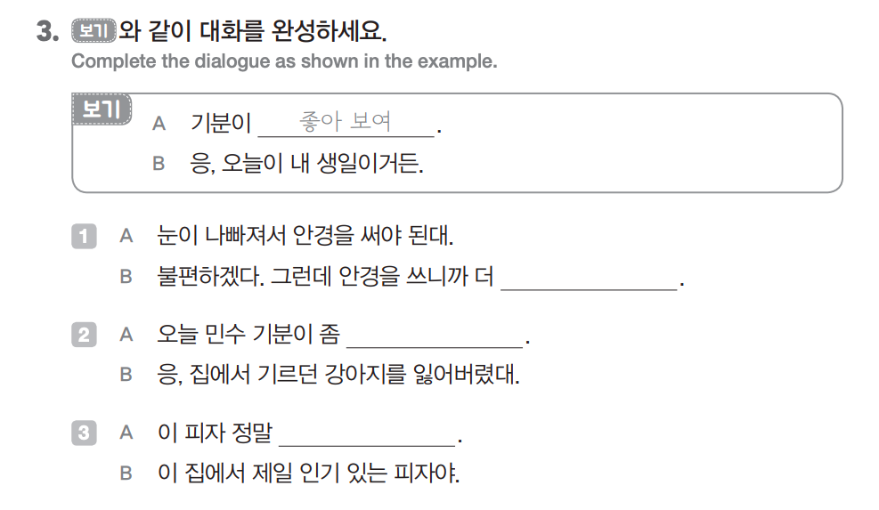
멋있어 보여
안 좋아 보여
맛있어 보인다
재미한국학교협의회 (NAKS)
The National Association for Korean Schools

Slide 40
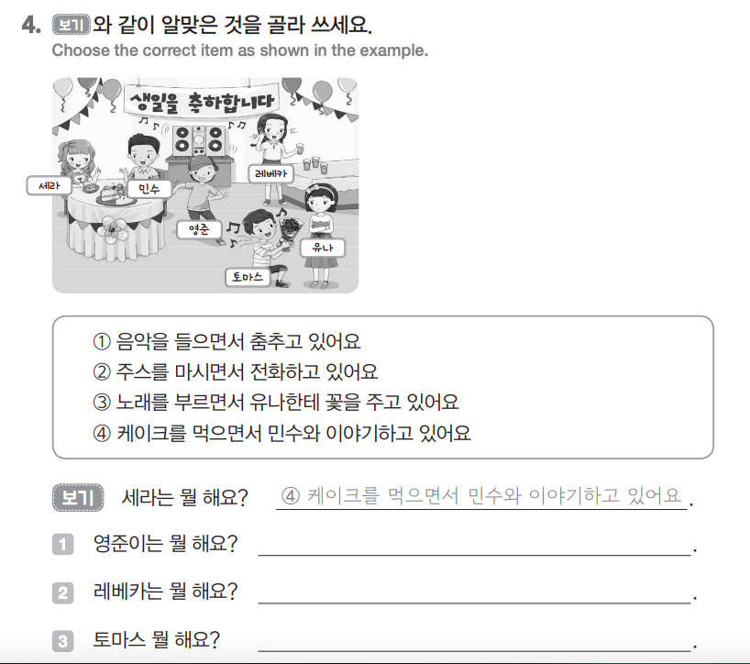
① 음악을 들으면서 춤추고 있어요.
② 주스를 마시면서 전화하고 있어요.
③ 노래를 부르면서 유나한테 꽃을 주고 있어요.
재미한국학교협의회 (NAKS)
The National Association for Korean Schools

Slide 41
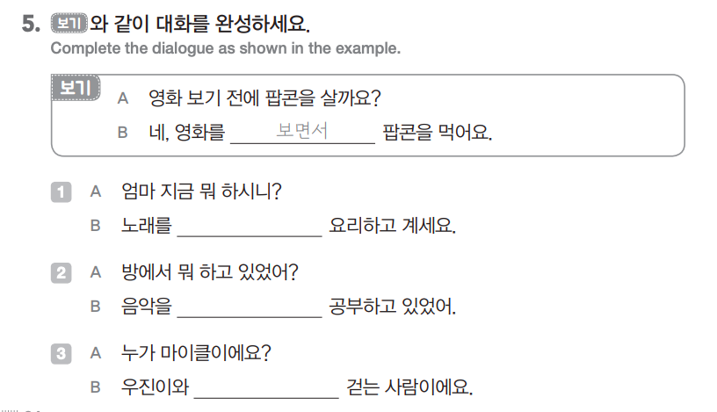
부르면서
들으면서
이야기하면서
재미한국학교협의회 (NAKS)
The National Association for Korean Schools

Slide 42
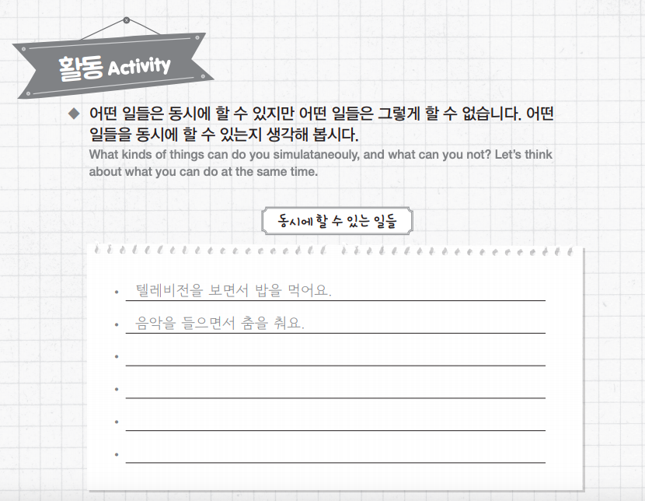
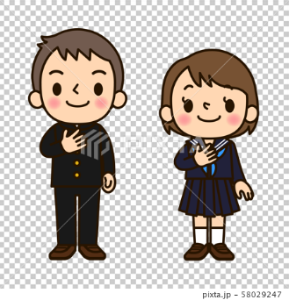
재미한국학교협의회 (NAKS)
The National Association for Korean Schools

Slide 43
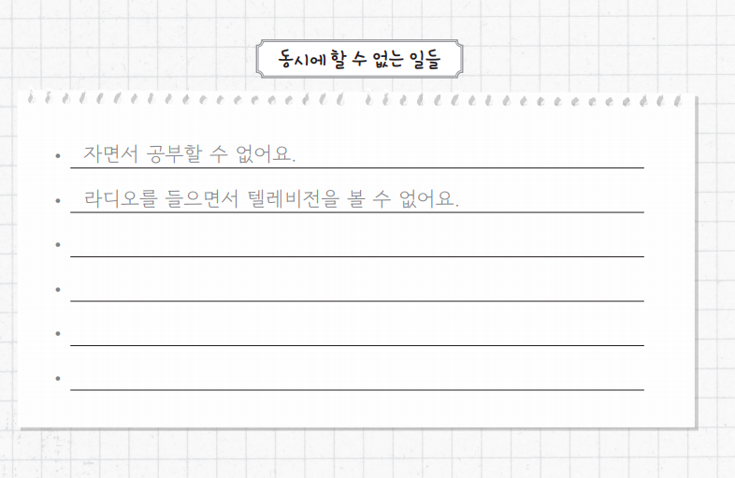
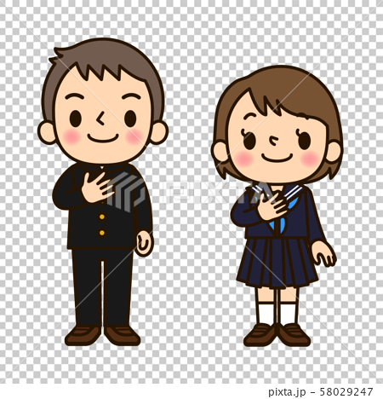
재미한국학교협의회 (NAKS)
The National Association for Korean Schools

Slide 44
오늘의 숙제
1. 오늘의 8과 문법 PPT 복습하기
‘나막신장수와 부채장수를 둔 어머니의 걱정’의 영상 질문에 답하기
‘글쓰기’ 숙제 (공책에 쓰기)
2. Quizlet으로 단어 공부하기
http://gg.gg/i69tz
3. Workbook P. 32-35 문제 풀기 (8과)
4. Lingt로 들어가 듣기와 말하기 문제 풀고 녹음하기
5. 일기 1주일 1회 이상 쓰기
6. 한국 동화책 1권 읽고 내용 요약 (선택 숙제)
재미한국학교협의회 (NAKS)
The National Association for Korean Schools

Slide 45

수고하셨습니다!
재미한국학교협의회 (NAKS)
The National Association for Korean Schools

Slide 46
References
1. 참조 교재
1) 재외동포를 위한 한국어 3-2 (영어권) Textbook and Workbook
2) 재외동포를 위한 한국어 3-2 (범용) Textbook and Workbook
2. 참조 자료
KLEAR Textbook
➭ https://kleartextbook.com/
3. 이미지 출처
➭ google.com
4. 영상 출처
➭ Youtube
https://www.youtube.com/watch?v=mCLVV44WEPY
https://www.youtube.com/watch?v=NLs8u0HczJg
재미한국학교협의회 (NAKS)
The National Association for Korean Schools

